Slide 1




(Trang 14)

Slide 2

– Nhận biết được phân số thập phân; viết được một số phân số thành phân số thập phân.
– HS vận dụng được việc nhận biết phân số thập phân, viết một số phân số thành phân
số thập phân để giải quyết một số tình huống.
– HS có cơ hội phát triển năng lực tư duy và lập luận toán học, giao tiếp toán học,...

Slide 3


Slide 4



CON SỐ ĐI LẠC

Slide 5

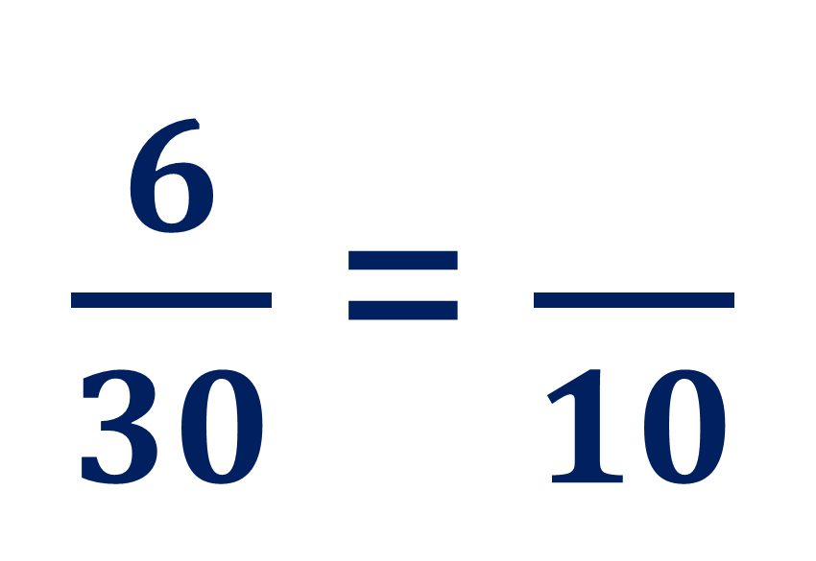


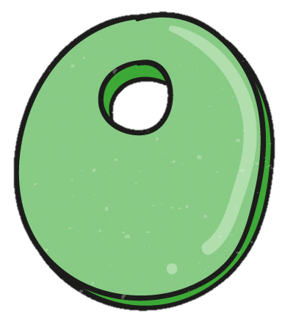

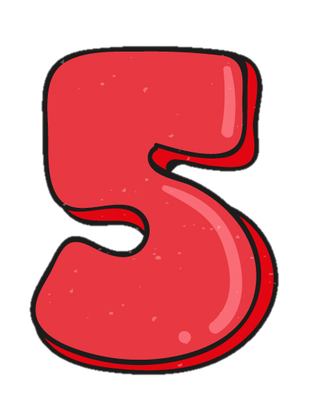


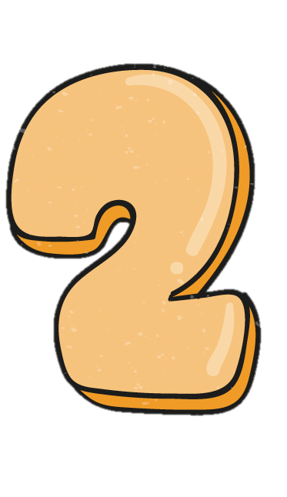



2
: 3
: 3

Slide 6

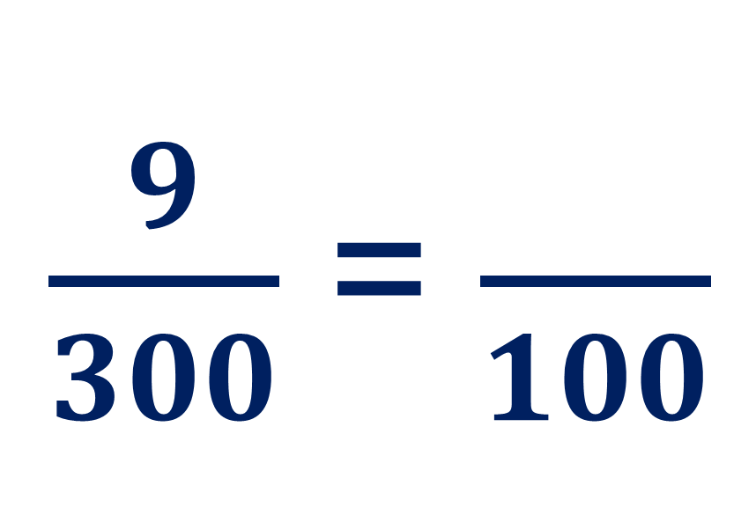

3
: 3
: 3

Slide 7

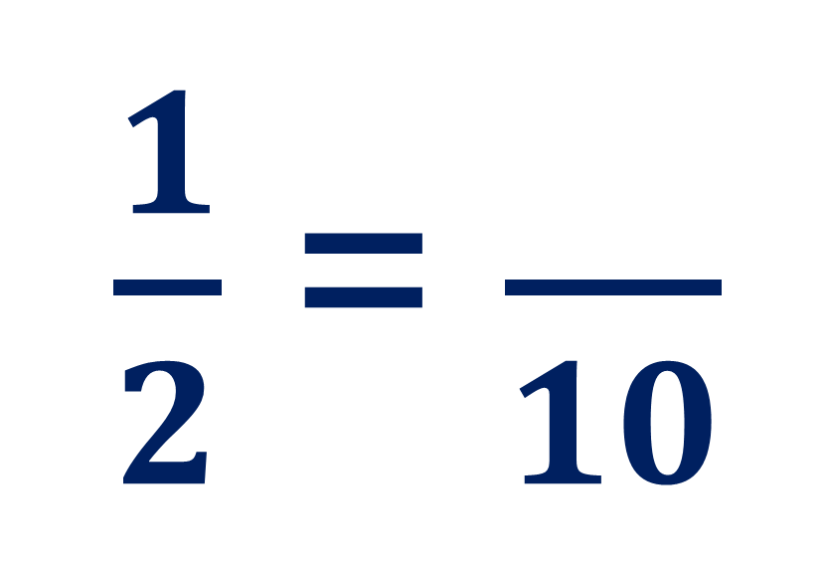
5
× 5
× 5

Slide 8
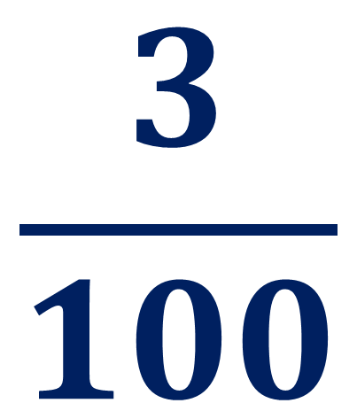


$$\frac{2}{10}$$
$$\frac{3}{100}$$
$$\frac{5}{10}$$
Những phân số trên là những phân số gì?

Slide 9


Slide 10






Viết các phân số chỉ số phần đã tô màu trong mỗi hình.
Những phân số trên có mẫu số là bao nhiêu?
$$\frac{3}{10}$$
$$\frac{3}{10}$$
$$\frac{8}{10}$$
$$\frac{8}{10}$$
$$\frac{57}{100}$$
$$\frac{57}{100}$$

Slide 11
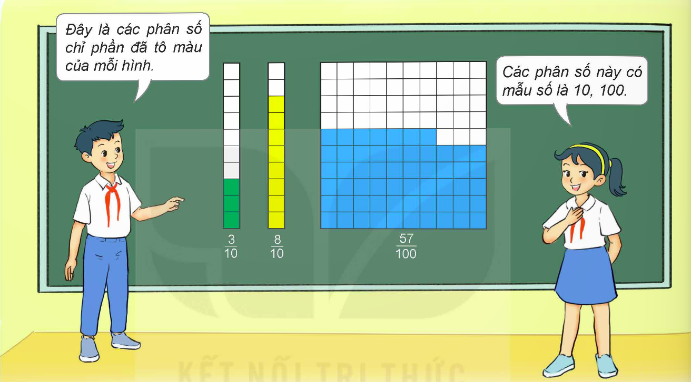

Slide 12
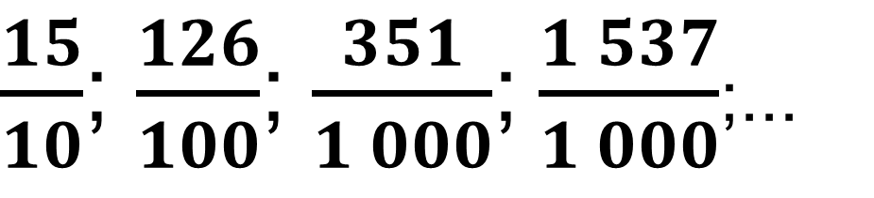
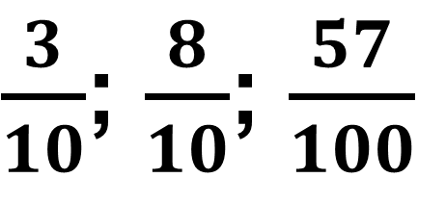
$\frac{3}{10}$; $\frac{8}{10}$; $\frac{57}{100}$
là những phân số thập phân.
$\frac{15}{10}$; $\frac{126}{100}$; $\frac{351}{1 000}$; $\frac{1 537}{1 000}$;...
cũng là những phân số thập phân.
Các phân số thập phân có mẫu số là 10, 100, 1 000,...

Slide 13


Hãy viết một phân số thập phân.

Slide 14


Slide 15








Các phân số nào dưới đây là phân số thập phân?
$$\frac{7}{10}$$
$$\frac{9}{20}$$
$$\frac{63}{100}$$
$$\frac{100}{59}$$
$$\frac{178}{100}$$
$$\frac{16}{1 000}$$
$$\frac{365}{1 000}$$

Slide 16

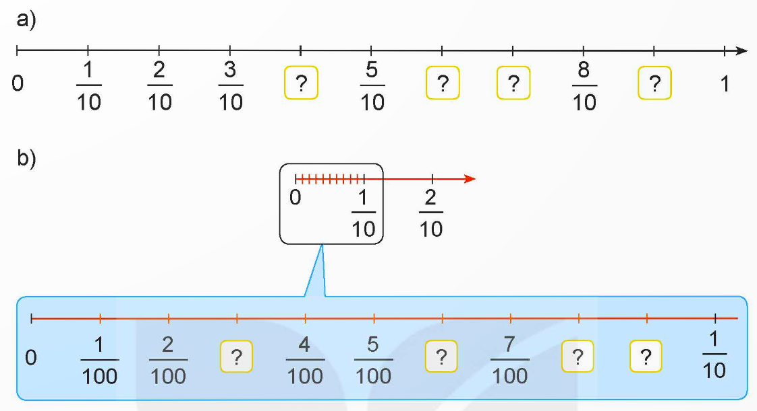








Tìm phân số thập phân thích hợp.
$$\frac{4}{10}$$
$$\frac{6}{10}$$
$$\frac{7}{10}$$
$$\frac{9}{10}$$
$$\frac{3}{100}$$
$$\frac{6}{100}$$
$$\frac{8}{100}$$
$$\frac{9}{100}$$

Slide 17


Slide 18
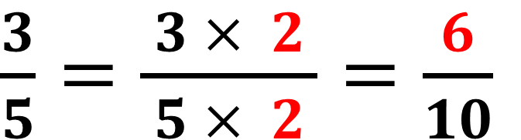
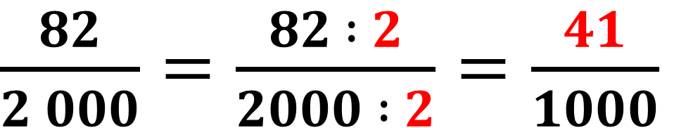
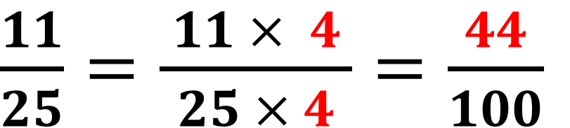
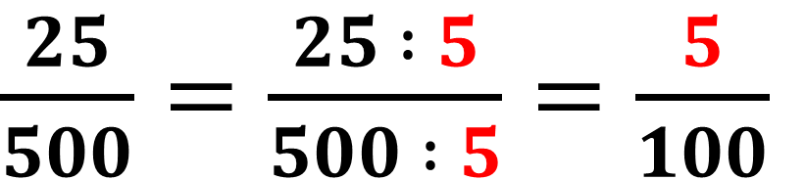
Một số phân số có thể viết thành phân số thập phân.
Số ?
$\frac{25}{500}=$ $\frac{ 25 : 5 }{500 : 5}=$ $\frac{5}{100}$
$\frac{3}{5}=$ $\frac{ 3 × 2 }{5 × 2}=$ $\frac{6}{10}$
?
?
?
?
a)
b)
?
?
?
$\frac{11}{25}=\frac{ 11 × 4 }{25 × 4}=$ $\frac{44}{100}$
?
c)
?
?
$\frac{82}{2 000}=$ $\frac{ 82 : 2 }{2000 : 2}=\frac{41}{1000}$
?
d)
?

Slide 19
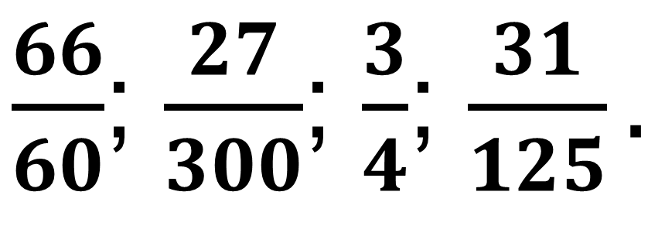
Viết các phân số sau thành phân số thập phân.
$\frac{66}{60}$; $\frac{27}{300}$; $\frac{3}{4}$; $\frac{31}{125}.$
Nhân hoặc chia cả tử số và mẫu số của các phân số đã cho với một số thích hợp để được phân số có mẫu số là 10; 100; 1 000, …

Slide 20
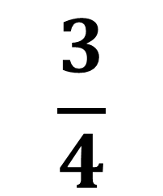
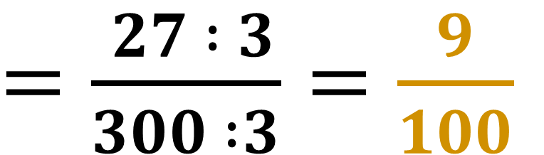
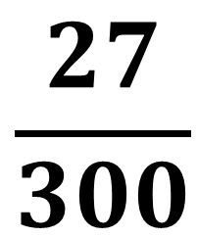
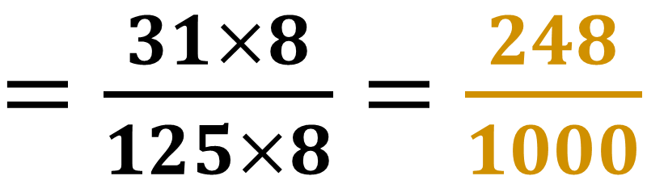
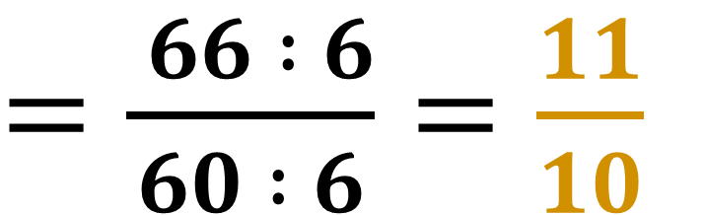
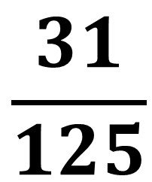
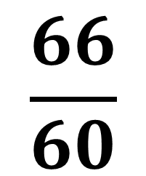
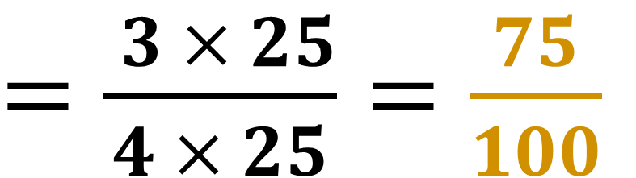
Viết các phân số sau thành phân số thập phân.
$$\frac{66}{60}$$
$$\frac{27}{300}$$
$=\frac{ 27 : 3}{300 :3}=$ $\frac{9}{100}$
$=\frac{ 66 : 6}{60 : 6}=$ $\frac{11}{10}$
$$\frac{3}{4}$$
$=\frac{ 3 × 25}{4 × 25}=$ $\frac{75}{100}$
$$\frac{31}{125}$$
$=\frac{31×8}{125×8}=$ $\frac{248}{1000}$

Slide 21



- Ôn tập kiến thức đã học.
- Chuẩn bị bài tiết 2.

Slide 22


